Slide 1



SES TABANLI YAŞ,CINSIYET VE DUYGU ANALIZI
190541056
İDRİS AKTAŞ

Slide 2

Proje Sunumu İçeriği
1
Giriş
5
Arayüz Bileşenleri
2
Proje Amaçları
6
Teknik Detaylar
3
Proje Aşamaları-Veri hazırlığı
7
Kaynakça
4
Arayüz Tasarımı

Slide 3


Giriş
Ses dosyalarının duygu, cinsiyet ve yaş gibi özelliklerinin tahmin edilmesi amacıyla geliştirilen bir modelin eğitimi.
Masa üstü uygulamasının bileşenleri ve arayüz tasarımınn açıklanması.
Drag and drop your photo or video! Click the sample photo or video and delete. Select yours from the uploads tab, drag, and then drop inside the frame!
Back to Agenda

Slide 4

Projenin Amaçları
Modellerin eğitimi ve UI Tasaralama
Ses dosyalarından duygu, cinsiyet ve yaş gibi özelliklerin tahmin edilmesini sağlayan modelleri eğitme ve arayüz tasarlamak.
Özellik Çıkarma
Librosa KÜtüphanesi ile Mfcc özelliklerini çıkarma
Model doğruluk değeri Yükseltme
Grid SearchCV yöntemi ve R^2 SCrore ile model-özellik uyumu ölçme
Drag and drop your photo or video! Click the sample photo or video and delete. Select yours from the uploads tab, drag, and then drop inside the frame!

Slide 5

Proje Aşamaları
VERI HAZIRLIĞI
HIPER PARAMETRE AYARLANMASI VE MODEL EĞITIMI
Veri toplama
Özellik çıkarma
Özelliklerin seçimi ve hedef özellik belirleme
Train/Test setlerine bölme
Model tanımlama ve başlatma
Grid Search ile Hiperparametre Optimizasyonu
Performans Değerlendirmesi
Hiperparametre Aralıklarını Daraltma
İteratif İşlem
En İyi Model ve Parametreler
ARAYÜZ TASARIMI
Dosya seçme düğmesi
Ses kayıt düğmeleri
Tahmin et düğmesi
Yeniden Tahmin et
Sonuç etiketleri

Slide 6
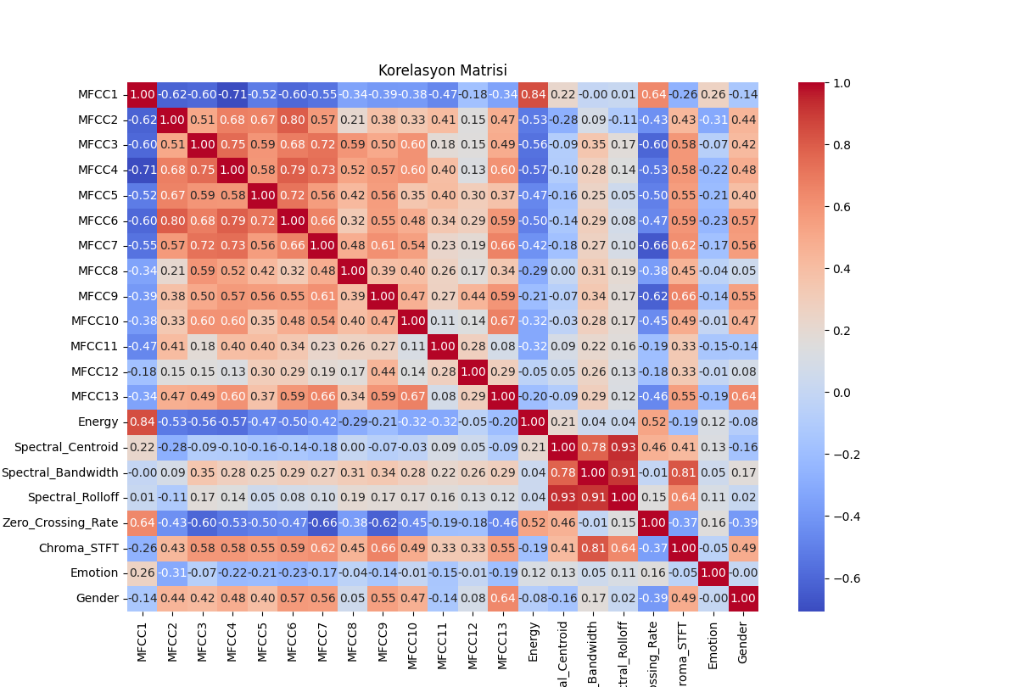

/Veri Hazırlığı
Back to Agenda
VERIYI YÜKLEME
Veri setleri (örneğin, RAVDESS veya BVC Voice) indirilip işlenir ve ses dosyalarından MFCC gibi özellikler çıkarılır. Bu özellikler, CSV formatında saklanan ve çeşitli ses kayıtlarının özellikleri ile etiketlerini içeren bir dosyadan yüklenir.

Slide 7
Özelliklerin Seçimi (R^2 Score)
akustik özellikler.
MfCC Özellikler
R^2 skoru, modelin verilerle uyumunu ölçer. MFCC ile R^2 skoru 0.275, diğer özelliklerle ise -0.075 çıktı. Bu yüzden model eğitiminde MFCC özelliklerini tercih ettim.
-0.075
0.275
Back to Agenda

Slide 8

Eğitim ve Test Setlerine Bölme
Veri seti, modelin performansını değerlendirmek için eğitim ve test setlerine bölünmüştür. Eğitim seti modelin öğrenmesi için kullanılırken, test seti modelin doğruluğunu ve genelleme kabiliyetini değerlendirmek için kullanılmıştır.
Eğitim ve Test Seti Oranı:
Eğitim seti: %80
Test seti: %20

Slide 9

Hiper parametre ayarlanması ve model eğitimi
Bu algoritma, iteratif olarak en iyi hiperparametreleri bulmak ve model performansını artırmak amacıyla kullanılır. Random Forest modeline Grid Search uygulayarak, her iterasyonda hiperparametre aralıklarını daraltır ve modelin doğruluğunu artırmayı hedefler.

Slide 10







Add Company Name
Future Content
Briefly elaborate
on what you want
to discuss.
Back to Agenda

Slide 11
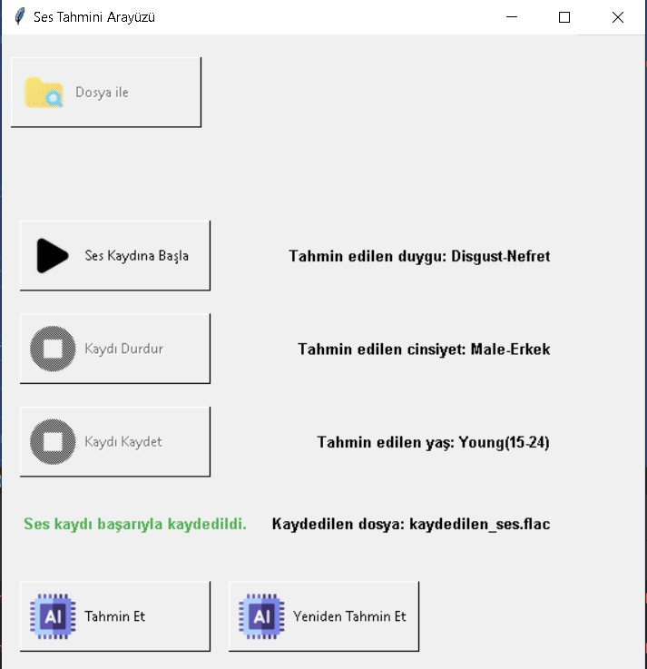
Arayüz Tasarımı
Dosya Seçme Düğmesi: Kullanıcının ses dosyasını seçmesine olanak tanır.
Kayıt Düğmeleri: Ses kaydını başlatma, durdurma ve kaydetme işlemlerini yönetir.
Tahmin Et Düğmesi: Seçilen ses dosyasının analiz edilerek sonuçların gösterilmesini sağlar.
Sonuç Etiketleri: Tahmin edilen duygu, cinsiyet ve yaş gibi sonuçları gösterir.

Slide 12

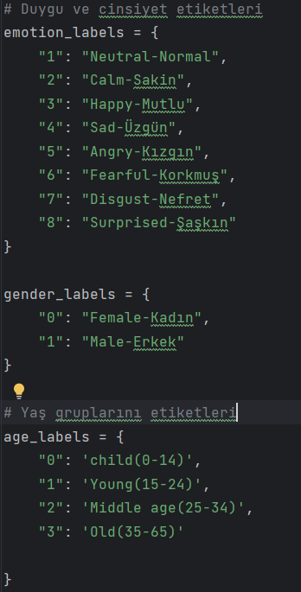

Etiketler
Modelllerin Kullanımı
Özellik Çıkarımı: Ses dosyasından özellikler çıkarılır ve düz bir liste haline getirilir.
Model Yükleme: Eğitim sırasında elde edilen en iyi modeller (emotion, gender, age) yüklenir.
Tahmin Yapma: Yüklenen modeller kullanılarak ses dosyasının duygu, cinsiyet ve yaş grubu tahmin edilir.
Etiket Atama: Tahmin edilen sonuçlar, önceden tanımlanmış etiketlerle eşleştirilir ve anlamlı metinlere dönüştürülür.
Main.py dosyasında, bir ses dosyasının duygu, cinsiyet ve yaş grubu tahmin edilir ve sonuçlar UI’a döndürürlür ve ekrana yazdırılır.

Slide 13
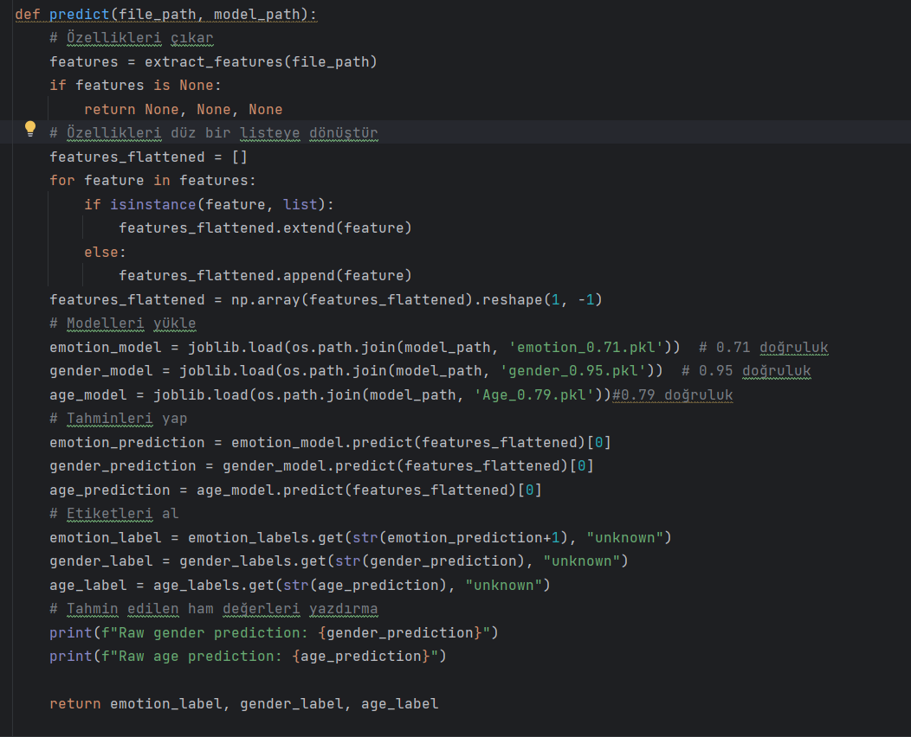

Back-End Kodları

Slide 14
1
4
RAVDESS Dataset
Google Text-To Speech API
Yararlandığım Kaynaklar
2
5
Open AI
BVC Voice Dataset
3
Youtube

Slide 15
TEŞEKKÜRLER.

